Slide 1
第三册第四课补从资料

Slide 2
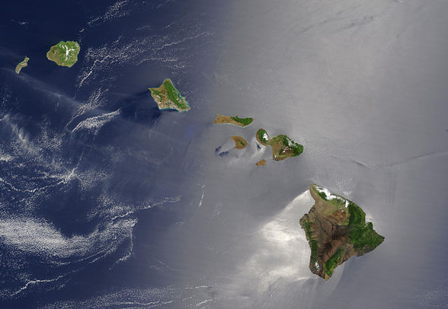
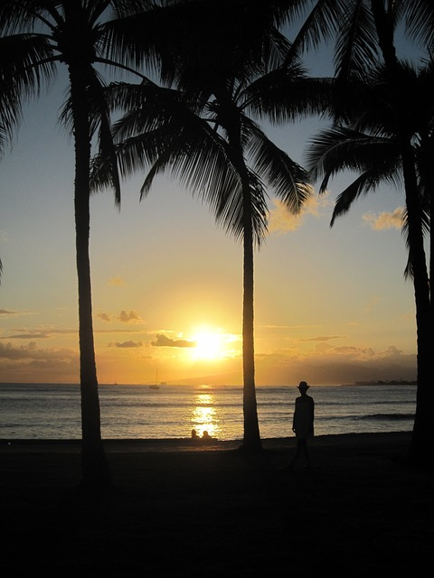
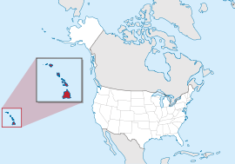
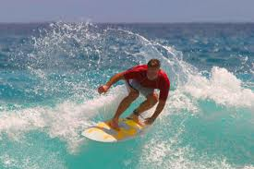
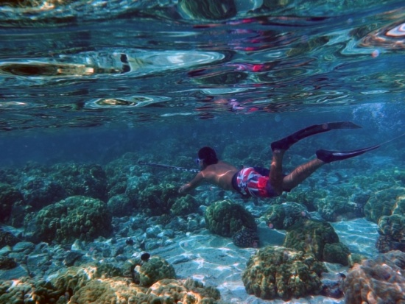
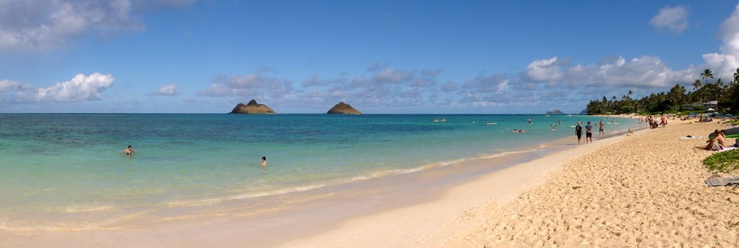
认识夏威夷/活动
夕阳
冲浪
沙滩
潜水

Slide 3

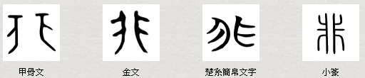
形声字：菲
老师可挑词语来做活动
参考资料：国际电脑汉字及异体字知识库
是非不分
是非分明
学非所用
非同小可
是非
口是心非
参考资料：教育部重编国语辞典修订本

Slide 4
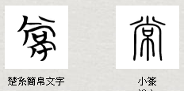
形声字：嫦/蟐
老师可挑词语来做活动
参考资料：国际电脑汉字及异体字知识库
常见
常在
不正常
不常见
正常
参考资料：教育部重编国语辞典修订本

Slide 5
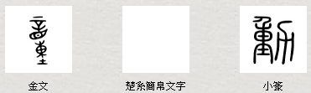

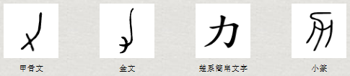
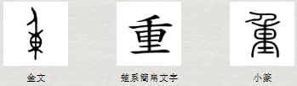
形声字：重
参考资料：国际电脑汉字及异体字知识库

Slide 6
词语练习-说一说
老师可挑词语来做活动
动
动力
动火
不动了
跳动
心动
动物
动手
走动
动口不动手
动画
动來动去
動工
参考资料：教育部重编国语辞典修订本

Slide 7
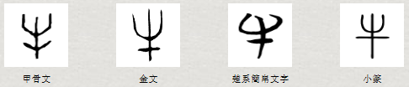
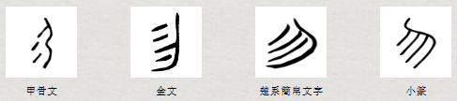

形声字：勿
老师可挑词语来做活动
参考资料：国际电脑汉字及异体字知识库
人物画
小人物
大人物
海洋生物
地上生物
参考资料：教育部重编国语辞典修订本

Slide 8
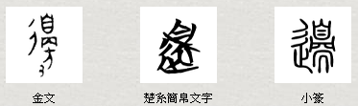
参考资料：国际电脑汉字及异体字知识库
当耳边风
参考资料：教育部重编国语辞典修订本

Slide 9
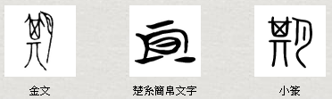
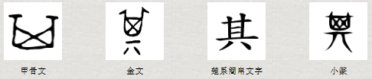
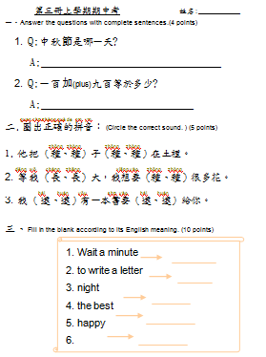
形声字：其
参考资料：国际电脑汉字及异体字知识库
期中考

Slide 10
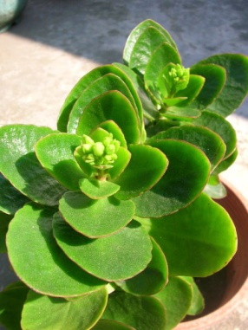
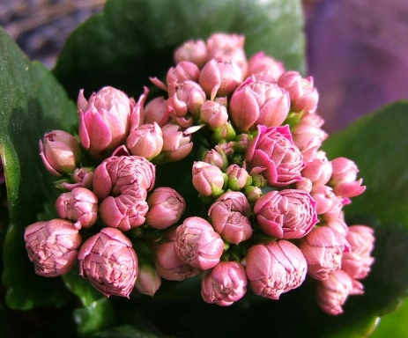
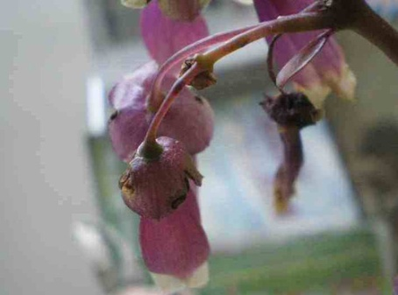
老师可挑词语来做活动
词语练习1-说一说
花期
成长期
前期 | 中期 | 后期
过期
青年期
成年期
老年期
学期
长期
早期
晚期
参考资料：教育部重编国语辞典修订本

Slide 11
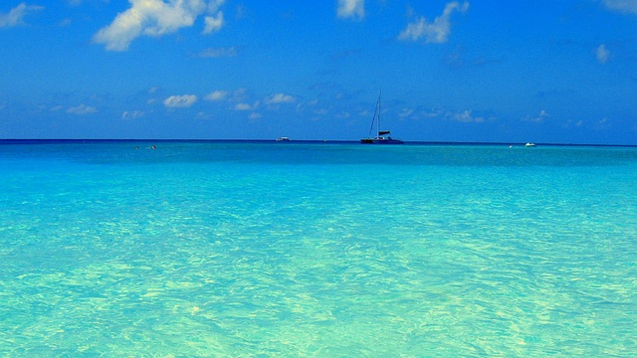

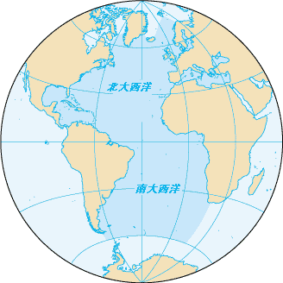

形声字：羊
参考资料：国际电脑汉字及异体字知识库
海洋
哥伦比亚海
大西洋

Slide 12
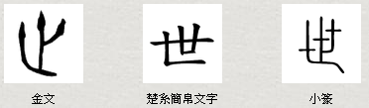
老师可挑词语来做活动
参考资料：国际电脑汉字及异体字知识库
今世
来世
前世
过世/去世
今生今世
参考资料：教育部重编国语辞典修订本

Slide 13

老师可挑词语来做活动
参考资料：国际电脑汉字及异体字知识库
分界
大同世界
地界
大千世界
界河
界內
花花世界
界外
参考资料：教育部重编国语辞典修订本

Slide 14
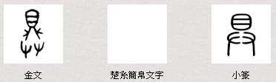

形声字：俱/惧
参考资料：国际电脑汉字及异体字知识库
面具
参考资料：教育部重编国语辞典修订本

Slide 15
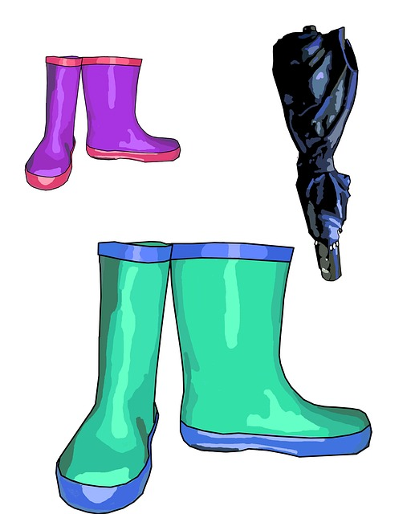

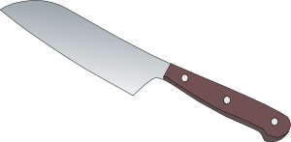


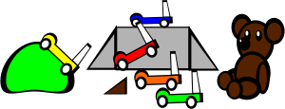
具
刀具
雨具
文具
玩具

Slide 16
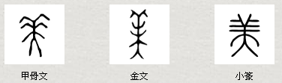
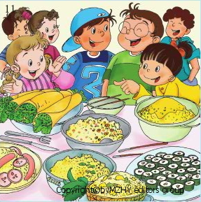
老师可挑词语来做活动
参考资料：国际电脑汉字及异体字知识库
美人
爱美
美言
美女
南美
美工
美人鱼
美食
参考资料：教育部重编国语辞典修订本

Slide 17
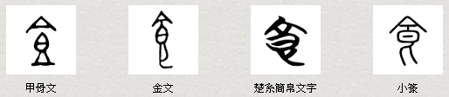
形声字： 蚀
老师可挑词语来做活动
参考资料：国际电脑汉字及异体字知识库
食人鱼
美食家
生食
参考资料：教育部重编国语辞典修订本

Slide 18
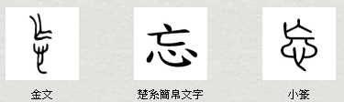
形声字：妄
老师可挑词语来做活动
参考资料：国际电脑汉字及异体字知识库
忘我
忘掉
不忘本
一字不忘
参考资料：教育部重编国语辞典修订本

Slide 19
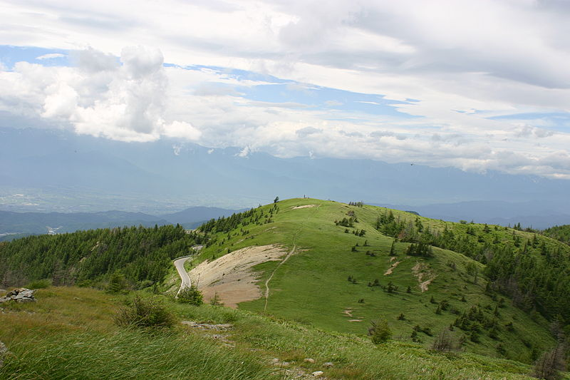
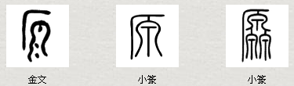
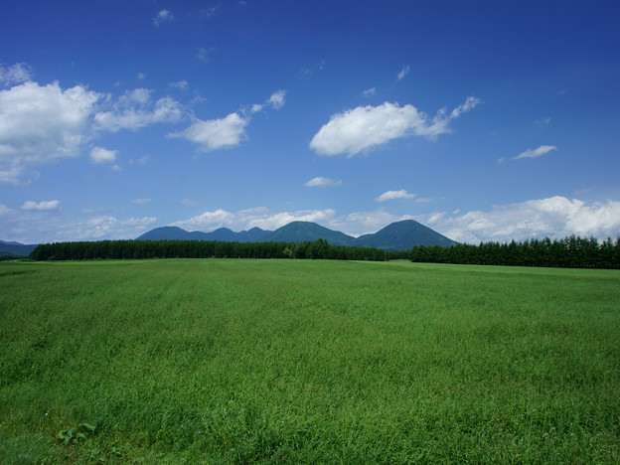
形声字：源/螈
老师可挑词语来做活动
参考资料：国际电脑汉字及异体字知识库
高原
原文
草原
原文书
参考资料：教育部重编国语辞典修订本

